Slide 1


دعم التعلمات الأساس
– اللغة العربية –
المستوى
الثالث
المسار 1
لبنة فقرة
الحصة 01
نسخة تجريبية خاصة بمؤسسات الريادة غير نهائية
- نسخة قيد التطوير -

Slide 2


خاص بالأستاذ(ة)
توجيهات لاستعمال العرض
شرائح خاصة بالأستاذ(ة)
إرشادات للشروحات والتعليمات التي يجب على الأستاذ(ة) قولها
أمثلة على التوجيهات للأستاذ(ة)
يطلب من التلاميذ قراءة الكلمات

Slide 3


في نهاية حصة اليوم، سيكون 80% من المتعلمين على الأقل قادرين على:
توظيف معجم مرتبط بالمدرسة؛
قراءة فقرة بسيطة وفهمها.
إكمال جمل.

Slide 4








أيقونات توجيهية
هذا النشاط مرتبط بتوظيف الألواح.
المناولة والألعاب
العمل الجماعي
العمل الثنائي
عمل فردي على الكراسة
أصغي إلى أستاذي وألاحظ ما يفعله.
أُحَضِّرُ لوازمي المدرسية قبل بداية الدرس.
العمل في مجموعات صغرى

Slide 5



العدة اللازمة للحصة
الدفتر
اللوحة
الكراسة

Slide 6

هيكلة الحصة
 |  | افتتاح الحصة: تعلم سلوك اليوم: الاستماع وأخذ الكلمة
 |  | نشاط اعتيادي: إملاء كلمات: "ال" شمسية و"ال" قمرية قراءة كلمات بصرية
 |  | تحدث وإغناء المعجم: قراءة الصورة: لوحة المدرسة
 |  | أنشطة القراءة والكتابة: قراءة كلمات بسرعة ودقة قراءة فقرة بسيطة وفهمها إتمام جمل.
 |  | لعبة: - لعبة ماذا بعد؟
 |  | اختتام الحصة: - تذكير بالواجبات المنزلية
03 دقائق
10 دقائق
15 دقيقة
35 دقيقة
07 دقائق

Slide 7

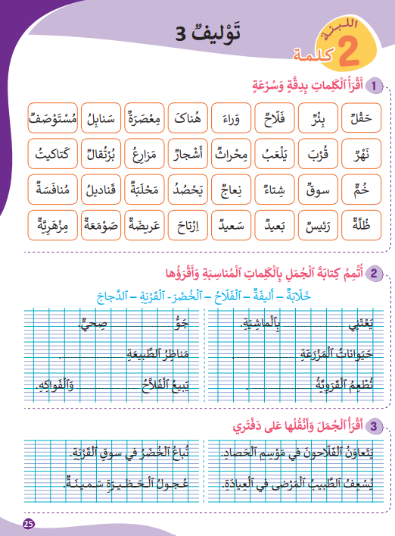
سأراقب الآن العمل الذي كلفتكم بإنجازه في منازلكم في الصفحتين 25
في منزلي سأقوم ب:
1- أقرأ الكلمات (النشاط1 الصفحة 25) بدقة وسرعة على أحد أفراد عائلتي؛
2- أنجز(النشاط 3 الصفحة 25)، على دفتري؛
3- أستعد لعرض إنجازي على أستاذي في الحصة المقبلة.

Slide 8
1
افتتاح الحصة

Slide 9

مرحبا بكم، سننطلق في حصة اللغة العربية.
سلوك اليوم: الاستماع وأخذ الكلمة

Slide 10




لكي أحسن من سلوكي داخل القسم يجب:
أَسْتَمِعُ جَيِّدًا لِتَعْليماتِ أُسْتاذي؛
أَسْتَمِعُ جَيِّدًا لِأَجْوِبَةِ زُمَلائي؛
آخُذُ ٱلْإِذْنَ قَبْلَ الْكَلامِ وَقَبْلَ الْخُروجِ إِلى الْمِرْحاضِ؛
آخُذُ ٱلْإِذْنَ مِنْ أُسْتاذي بِرَفْعِ أُصْبُعي؛
آخُذُ ٱلْإِذْنَ مِنْ زَميلي لِأَسْتَعْمِلَ وَسيلَتَهُ: قَلَم، طَباشير...

Slide 11
في حصة اليوم ستتدربون على قراءة فقرة بسيطة وفهمها

Slide 12

إملاء
2
نشاط اعتيادي

Slide 13

خذوا ألواحكم والطبشور، سأملي عليكم كلمات.

Slide 14

اكتبوا على ألواحكم كلمة: القمر.

Slide 15

عند الإشارة، الكل يرفع الألواح دفعة واحدة.
يحرص الأستاذ على أن يرفع الجميع ألواحهم في آن واحد.

Slide 16
يعطي الأستاذ الإشارة لمن أجاب بشكل صحيح ليضع لوحته على الطاولة ثم يتم التصحيح.
يجري الأستاذ تصحيح جماعيا تفاعليا مع جماعة الفصل، مع إشراك المتعلمين و الإشارة إلى الأخطاء المرتكبة.
اَلْقَمَرُ

Slide 17
اكتبوا على ألواحكم الكلمة التي ستسمعونها: الكتب.

Slide 18
عند الإشارة، الكل يرفع الألواح دفعة واحدة.
يحرص الأستاذ على أن يرفع الجميع ألواحهم في آن واحد.

Slide 19
يعطي الأستاذ الإشارة لمن أجاب بشكل صحيح ليضع لوحته على الطاولة. الآن سنقوم بالتصحيح.
يجري الأستاذ تصحيح جماعيا تفاعليا مع جماعة الفصل، مع إشراك المتعلمين و الإشارة إلى الأخطاء المرتكبة.
اَلْكُتُبُ

Slide 20
اكتبوا على ألواحكم كلمة: الشمس.

Slide 21
عند الإشارة، الكل يرفع الألواح دفعة واحدة.
يحرص الأستاذ على أن يرفع الجميع ألواحهم في آن واحد.

Slide 22

يعطي الأستاذ الإشارة لمن أجاب بشكل صحيح ليضع لوحته على الطاولة ثم يتم التصحيح.
يجري الأستاذ تصحيح جماعيا تفاعليا مع جماعة الفصل، مع إشراك المتعلمين و الإشارة إلى الأخطاء المرتكبة.
اَلشَّمْسُ

Slide 23
اكتبوا على ألواحكم الكلمة التي ستسمعونها: السن.

Slide 24
عند الإشارة، الكل يرفع الألواح دفعة واحدة.
يحرص الأستاذ على أن يرفع الجميع ألواحهم في آن واحد.

Slide 25
يعطي الأستاذ الإشارة لمن أجاب بشكل صحيح ليضع لوحته على الطاولة. الآن سنقوم بالتصحيح.
يجري الأستاذ تصحيح جماعيا تفاعليا مع جماعة الفصل، مع إشراك المتعلمين و الإشارة إلى الأخطاء المرتكبة.
اَلسِّنُّ

Slide 26
انتبهوا جيدا، سأقرأ بدقة وبسرعة الكلمات المعروضة.
يحرص الأستاذ على جعل جميع التلاميذ منتبهين قبل الشروع في القراءة.
ما | ماذا | أَنْ | إِنَّ | إِنَّها
عَلى | عِنْدَ | عِنْدَهُ | عِنْدَها | أَيْضاً
لا | في | فيهِ | فيها | رَغْمَ

Slide 27
كل واحد منكم يقرأ الكلمات قراءة هامسة، سأمر بين الصفوف.
ما | ماذا | أَنْ | إِنَّ | إِنَّها
عَلى | عِنْدَ | عِنْدَهُ | عِنْدَها | أَيْضاً
لا | في | فيهِ | فيها | رَغْمَ

Slide 28

لنقرأ الكلمات قراءة مشتركة: اقرأوا معي عند الإشارة
ما | ماذا | أَنْ | إِنَّ | إِنَّها
عَلى | عِنْدَ | عِنْدَهُ | عِنْدَها | أَيْضاً
لا | في | فيهِ | فيها | رَغْمَ

Slide 29
الآن، دوركم، ستتقدمون إلى السبورة لقراءة الكلمات.
يتناوب المتعلمون على القراءة: كل متعلم يقرأ سطرا واحدا، بالترتيب وبدونه.
ما | ماذا | أَنْ | إِنَّ | إِنَّها
عَلى | عِنْدَ | عِنْدَهُ | عِنْدَها | أَيْضاً
لا | في | فيهِ | فيها | رَغْمَ

Slide 30
3
تحدث وإغناء المعجم

Slide 31
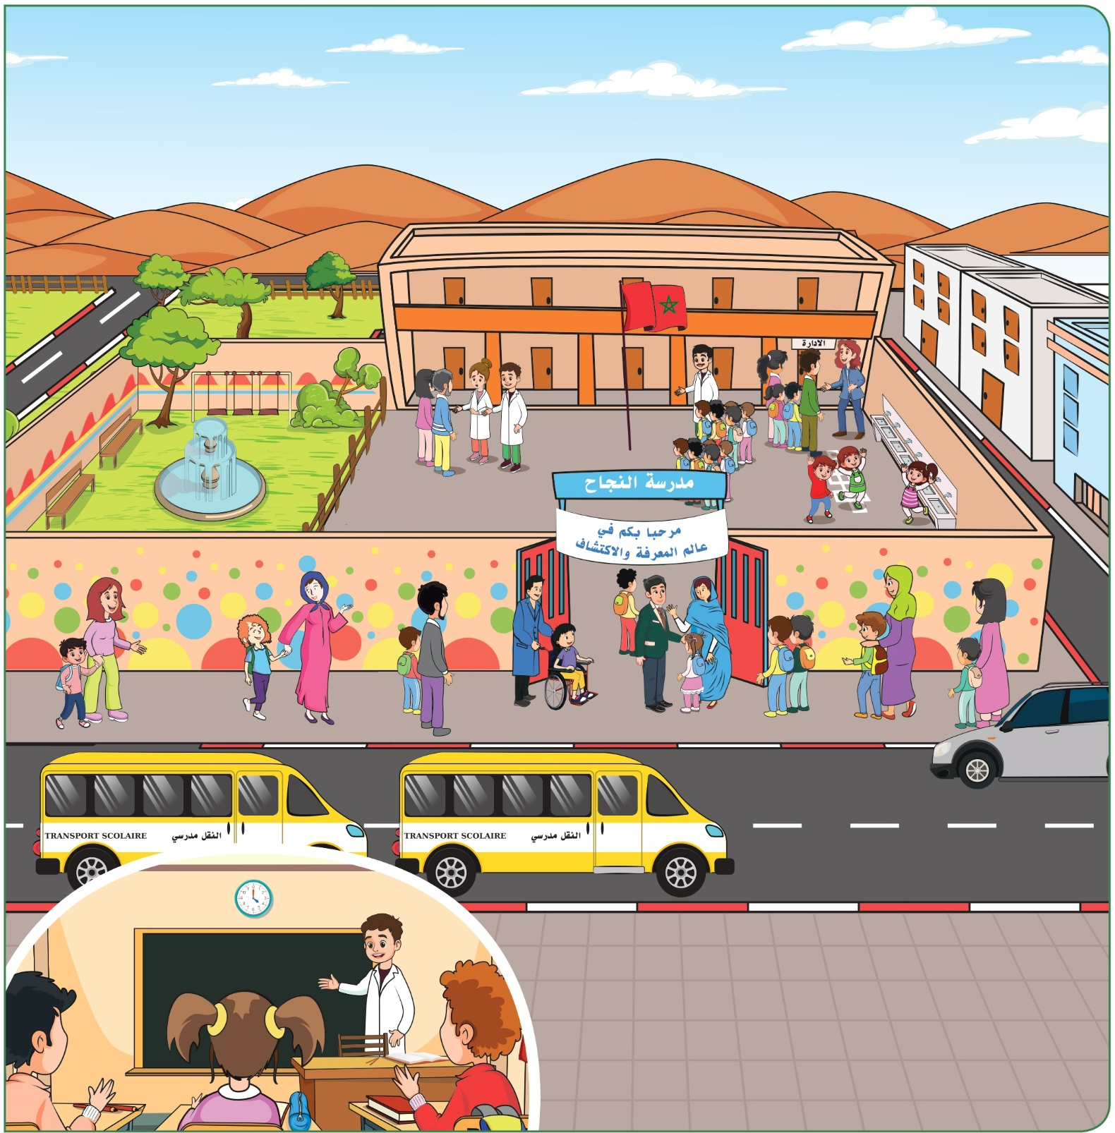
قراءة الصورة
"لوحة المدرسة"

Slide 32




انتبهوا جميعا! لنتذكر كيف أعبر عن الصورة بجملة
يسترجع الأستاذ مع المتعلمين كيفية التعبير عن الصورة بجملة.
أَقومُ بِمَسْحِ ٱلصّورَةِ وَٱسْتِكْشافِ عَناصِرِها؛
أَخْتارُ عُنْصُرًا وَأُحَدِّدُهُ بِأُصْبُعي؛
أُعَبِّرُ عَنِ ٱلْعُنْصُرِ بِكَلِمَةٍ؛
أُرَكِّبُ جُمْلَةً تُعَبِّرُ عَنِ ٱلْمَشْهَدِ الَّذي يَضُمُّ ٱلْعُنْصُرَ.

Slide 33

الآن قوموا بالتعبير عن الصورة بكلمة، ثم بجملة تعبر عن نفس المشهد.
يعلق كل تلميذ على الصورة بكلمة، ثم بجملة (يختار الأستاذ ثلاث كلمات وجمل وينقلها على السبورة)

Slide 34
خذوا دفاتركم، وانقلوا الكلمات والجمل.
يتنقل الأستاذ بين الصفوف، ويذكر ببروتوكول النقل (كلمتين كلمتين، تفادي النقل كلمة كلمة).

Slide 35
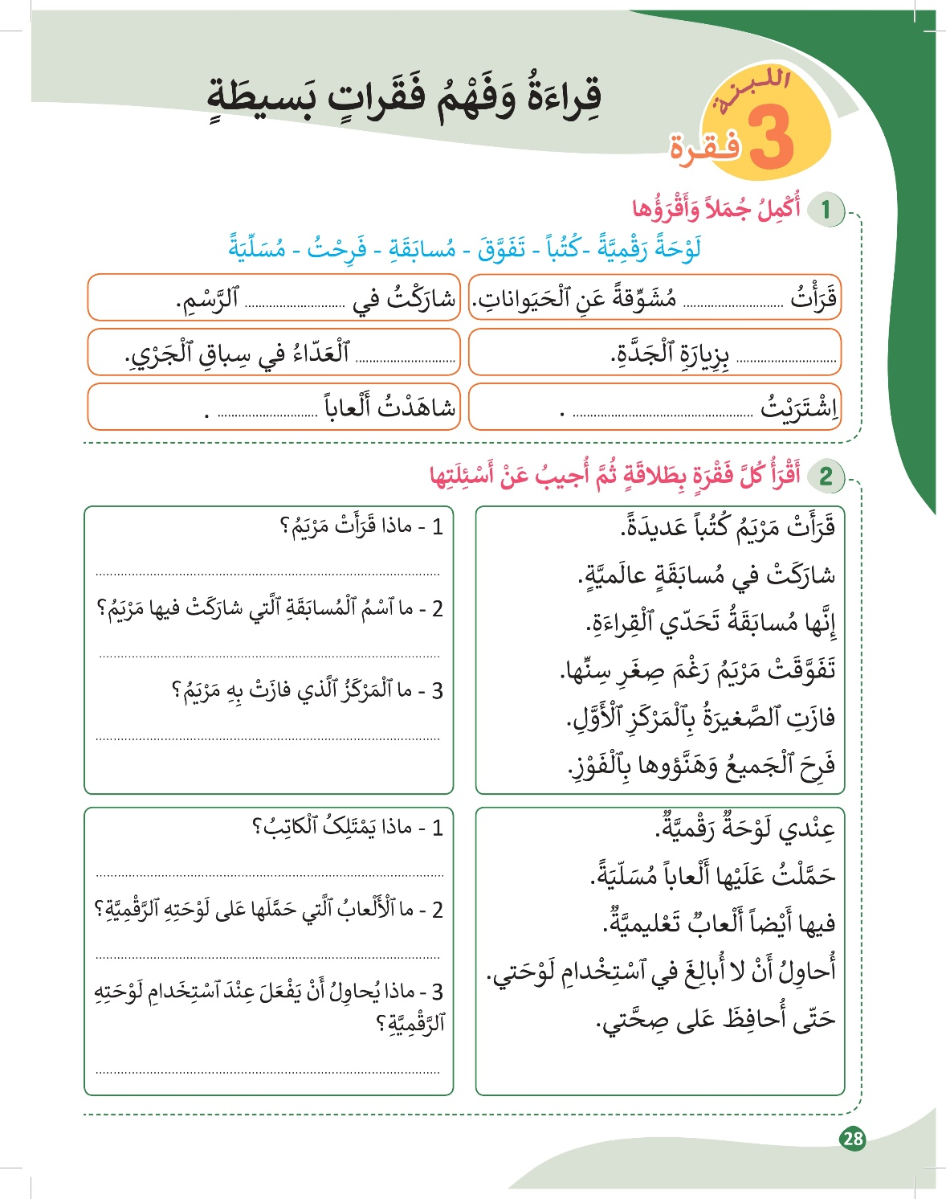
4
أنشطة القراءة والكتابة

Slide 36
انتبهوا جيدا، سأقرأ بدقة وبسرعة الكلمات المعروضة.
يحرص الأستاذ على جعل جميع التلاميذ منتبهين قبل الشروع في القراءة.
تَحَدّي | اَلْمَرْكَزَ | مُسابَقَةٍ
هَنَّؤوها | تَفَوَّقَتْ | كُتُباً

Slide 37
الآن، دوركم، من يتقدم إلى السبورة لقراءة الكلمات.
ينتدب الأستاذ بعض التلاميذ لقراءة الكلمات، مع تشجيعهم على احترام الدقة والسرعة.
تَحَدّي | الْمَرْكَزَ | مُسابَقَةٍ
هَنَّؤوها | تَفَوَّقَتْ | كُتُباً

Slide 38
انتبهوا جيدا، لنتذكر كيف نقوم بنقل الكلمات.
يناقش الأستاذ مع التلاميذ استراتيجية النقل: كلمتين كلمتين.

Slide 39
الآن، خذوا دفاتركم، وانقلوا هذه الكلمات.
يتنقل الأستاذ بين الصفوف ويحرص على تطبيق استراتيجية النقل.
تَحَدّي | اَلْمَرْكَزَ | مُسابَقَةٍ
هَنَّؤوها | تَفَوَّقَتْ | كُتُباً

Slide 40
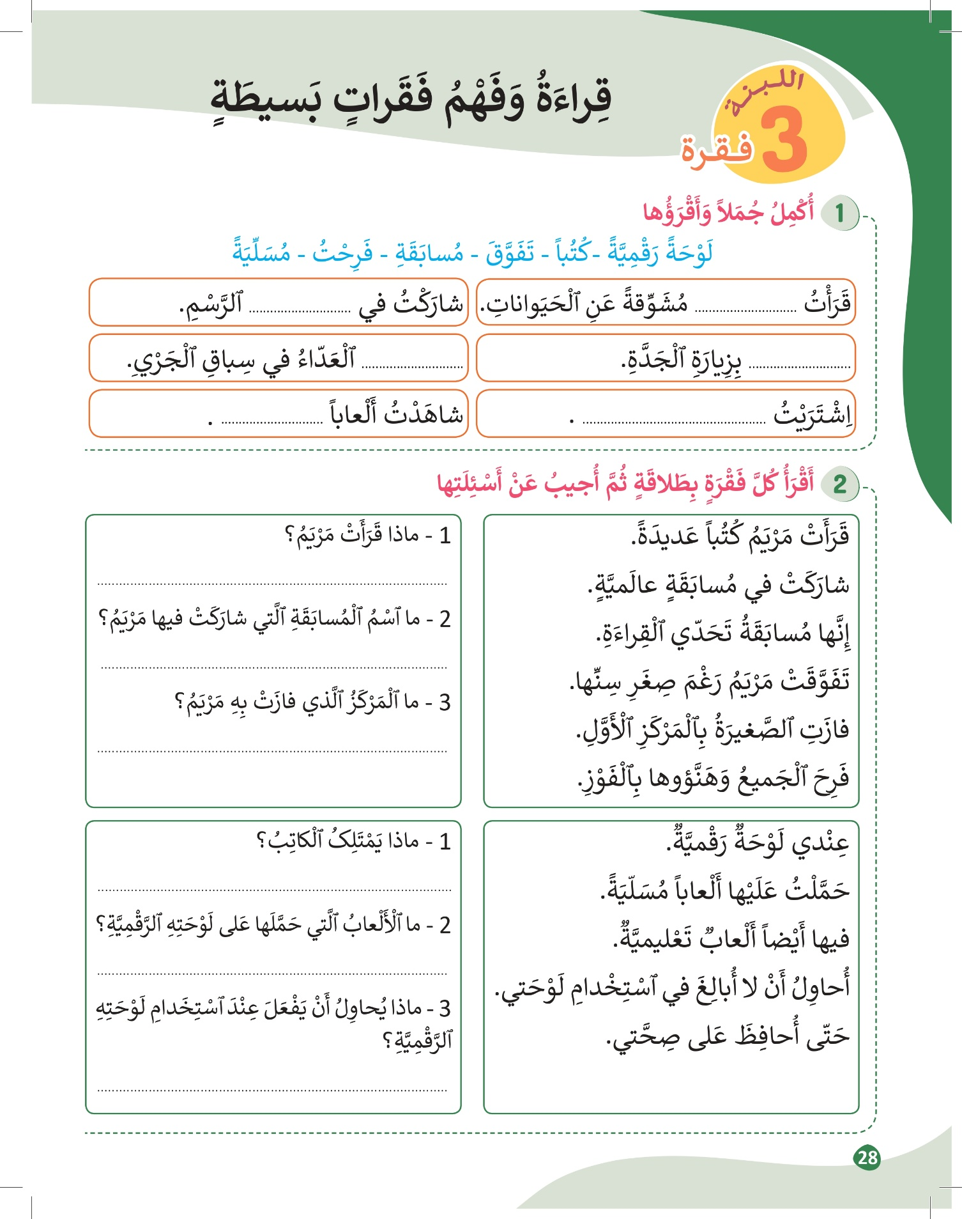
خذوا كراساتكم على الصفحة 28، النشاط الثاني. الفقرة الأولى.
سنبحث فيها عن الكلمات التي قرأناها سابقا.

Slide 41

لاحظوا كيف سأحدد بسرعة (قراءة مسحية بالعين) كلمة "تحدي" في الفقرة الآتية: الكلمة الثالثة في السطر الثالث.
ينمذج الأستاذ القراءة المسحية بالعين، ومستخدما يده إن لزم الأمر لتبيان المرور السريع على الكلمات في الفقرة.

Slide 42
الآن دوركم، سأنطق الكلمة وأنتم تحددون مكانها بسرعة عن طريق قراءة مسحية بأعينكم:
المركز – مسابقة – هنؤوها – تفوقت – كتبا.

Slide 43
الآن، خذوا كراساتكم: سأقرأ الفقرة. تابعوا ولا ترددوا بعدي، ضعوا أصبعكم تحت كل كلمة أقرأها.
يقوم الأستاذ بقراءة الفقرة قراءة نموذجية، مراعيا مخارج الحروف الصحيحة وعلامات الترقيم.

Slide 44
من خلال تتبعكم، ما رأيكم في قراءتي؟
متوسط | لا | نعم
 |  |  | - هَلْ كانَ صَوْتي مَسْموعاً وَواضِحاً؟
 |  |  | - هَلْ كانَتِ قِراءَتي مُسْتَرْسَلَةً؟
 |  |  | - هَلِ ٱحْتَرَمْتُ عَلاماتِ ٱلتَّرْقيمِ؟
 |  |  | - هَلْ كُنْتُ مُسْرِعاً في قِراءَتي؟
 |  |  | - هَلْ تُريدونَ أَنْ أُعيدَ ٱلْقِراءَةَ مَرَّةً ثانِيَةً؟

Slide 45
الآن دوركم، كل واحد منكم يقرأ النص قراءة هامسة.
يتنقل الأستاذ بين الصفوف ويحرص على انخراط الجميع في القراءة الهامسة.

Slide 46

عند إشارتي، كل متعلم يقرأ لزميله قراءة هامسة. أصحح لزميلي.
يتنقل الأستاذ بين الصفوف ويحرص على انخراط كل ثنائي في القراءة الهامسة، وفي التصحيح.

Slide 47
لنقرأ الفقرة قراءة مشتركة؛ نبدأ عند إشارتي.
يحرص الأستاذ على انخراط جميع التلاميذ في القراءة المشتركة.

Slide 48

الآن سأعين من يقرأ قراءة جهرية، تابعوا بأصبعكم، لإبداء رأيكم في قراءة القارئ.
ينتدب الأستاذ بعض المتعلمين للقراءة الجهرية.

Slide 49

يمكن توظيف السبورة لتسجيل بعض الكلمات التي وجد فيها المتعلمون صعوبات قرائية، للاشتغال عليها مع التركيز على المتعثرين. مثل:عالمية – هنؤوها - مسابقة
عا / لَـ / ــمِيْـ / ــيَــ / ـةٍ
تقطيع الكلمة
قراءة نموذجية
عالَمِيَّةٍ
..................................
هَنَّؤوها
تقطيع الكلمة
قراءة نموذجية
..................................
تقطيع الكلمة
قراءة نموذجية
مُسابَقَةٍ

Slide 50
الآن سأسألكم بعض الأسئلة لأتأكد من فهمكم للنص.
يترك النص أمام أنظار المتعلمين، ولا يقبل الإجابات الجماعية، مع احترام بروتوكول أخذ الكلمة.
ماذا قَرَأَتْ مَرْيَمُ؟
ماذا فَعَلَتْ مَرْيَمُ؟
ما هِيَ هَذِهِ الْمُسابَقَةُ؟
بِأَيِّ مَرْكَزٍ فازَتْ مَرْيَمُ؟
ما هُوَ شُعورُ الْجَميعِ مِنْ فَوْزِها؟

Slide 51

انتبهوا جيدا، هذا شريط الوقت، عندما يمتلئ الشريط باللون الأزرق تختفي الكلمات، وما عليكم إلا الانتهاء من القراءة قبل اكتمال ملئه.

Slide 52
من يتقدم إلى السبورة ويقرأ الفقرة بدقة وبسرعة قبل انتهاء الوقت؟
ينتدب الأستاذ في كل حصة ثلاثة تلاميذ للقراءة، (يتم تغيير التلاميذ في كل حصة ويسجل الفائزون في كل حصة)

Slide 53
الآن، خذوا النشاط رقم 1. المطلوب هو وضع كل كلمة في المكان المناسب في كل جملة.

Slide 54
انتبهوا جيدا، سأنجز المطلوب في الجملة الأولى.
يبين الأستاذ أنه يجب قراءة الجملة أولا، ثم تحليل معناها كما يلي:

Slide 55
قرأت: أطرح سؤالا على نفسي بصوت مسموع "ما هو الشيء الذي نقرؤه؟
لكي أجده، سأبحث عنه في الكلمات: ...... كتبا
كُتُباً

Slide 56
الآن دوركم، قوموا بإنجاز الجملتين التاليتين في ثنائيات.
يحرص الأستاذ على التنقل بين الصفوف لمراقبة العمل، ولتقديم الدعم إن لزم الأمر.
كُتُباً

Slide 57
لنصحح، انتبهوا جيدا.
يعطي الأستاذ الفرصة للمتعلمين قبل عرض التصحيح.
كُتُباً
فَرِحْتُ
لَوْحَةً رَقْمِيَّةً

Slide 58

ماذا بعد؟
5
ألعاب

Slide 59

سنلعب الآن لعبة ماذا بعد، قوموا بتشكيل حلقة.

Slide 60
انتبهوا جيدا، سأقدم لكم جملة هي بداية لقصة، وكل واحد منكم سيقدم جملة متممة لما قبلها.
يقوم الأستاذ بنمذجة اللعبة مع أحد المتفوقين، أو يعيد إنتاج الجملة الموالية، قبل اللعب جماعة.

Slide 61
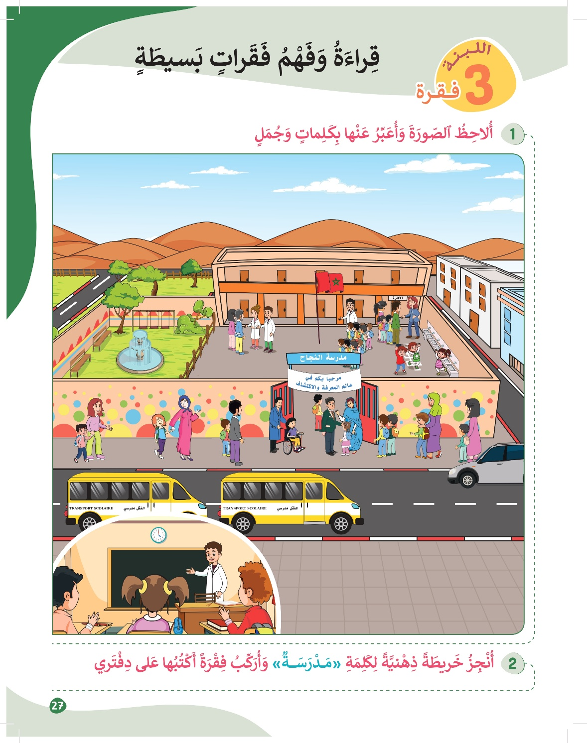
تذكير بالواجبات المنزلية
6
اختتام الحصة

Slide 62


لنتذكر الواجبات المنزلية في الصفحة 27:
ألاحظ لوحة المدرسة وأعبر عنها بكلمتين ثم جملتين وأنقلها على دفتري.

Slide 63

لنتذكر الواجبات المنزلية في الصفحة 28:
النشاط 2 : أتدرب في المنزل على قراءة الفقرة بسرعة وبدقة، وأجيب عن أسئلة الفهم.

Slide 64

إلى الحصة القادمة

